Slide 1

Busca Binária

Slide 2
Busca Binária
A pesquisa ou busca binária é um algoritmo de busca em vetores que segue o paradigma de divisão e conquista. Ela parte do pressuposto de que o vetor está ordenado e realiza sucessivas divisões do espaço de busca comparando o elemento buscado com o elemento no meio do vetor.

Slide 3
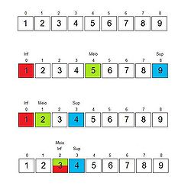
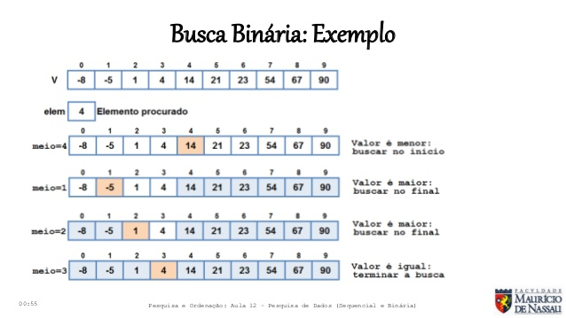
busca binária - exemplos

Slide 4
Regras:
Vetor deve estar ordenado, para isso use qualquer algoritmo de ordenação;
Depois divida o vetor ao meio e compare o valor a ser buscado com o valor do meio; se for menor ignore toda a metade do vetor que vai do meio até o final; caso o valor seja maior que o meio; ignore todos os valores do meio até o início.
Faça isso repetidamente, pode usar a recursividade.

Slide 5
Exercícios
Faça dois métodos:
Primeiro: um método eu ordene um vetor;
Segundo: um método que aplique nesse mesmo vetor ordenado a busca binária.
Pode pesquisar na internet algoritmos que faça a busca binária
Entregar por e-mail até o final dessa aula.
Valor 1,0 ponto

